Slide 1
Информационная политика образовательной организации как феномен
Саблина А.А.
Научный руководитель – Ээльмаа Ю.В.

Slide 2


Гипотеза исследования
Использование современных инструментов информационного взаимодействия*
повышает качество информационной политики ОО
* Исследование Вальдмана И.А. - «к наиболее продуктивным формам информирования общественности относятся те, которые позволяют получать обратную связь от адресатов информации».

Slide 3
Определения
Информационная политика школы - это стратегия представления доступной, достоверной информации об учреждении всем заинтересованным потребителям разными способами. Она «работает» на укрепление связей образовательного учреждения с родителями, партнерами, профессиональным сообществом, социумом. Действенная информационная политика обеспечивает престиж и рекламу образовательного учреждения, и это в наше время позволяет решать серьезные задачи функционирования.
З.Ю. Смирнова, Информационная политика школы в контексте государственной информационной политики
PR - особая функции управления, которая способствует установлению и поддержанию общения, взаимопонимания и сотрудничества между организацией и ее общественностью, решению различных проблем и задач; помогает руководству организации быть информированными в общественном мнении и вовремя реагировать на него; определяет и делает особый упор на главной задаче руководства компании – служить интересам общественности; помогает руководству быть готовыми к переменам и использовать их возможности наиболее эффективно, играя роль «системы раннего оповещения» об опасности и помогая справиться с нежелательными тенденциями; использует исследования и открытое, основанное на этических нормах общение в качестве основных средств деятельности

Slide 4


Цель работы
Цель работы – ввести в управленческий контекст понятие «Информационная политика образовательной организации»

Slide 5

информационная политика школы
Объект
инструменты ее реализации
Предмет

Slide 6


Задачи
исследования
Систематизировать имеющийся материал по тематике работы
Рассмотреть понятия «связи с общественностью» и «информационная политика» в образовании
выявить предпочтения основных целевых групп среди инструментов информационной политики;
провести работу по обновлению школьного сайта школы №603;
внедрить в деятельность школы №603 IT-инструменты информационной политики: корпоративную электронную почту, педагогические блоги;
оценить эффективность происходящих в школе №603 изменений.

Slide 7

Методы
исследования
системный анализ источников по данной тематике,
обобщение,
статистические методы,
анализ структуры и содержания сайтов разных школ,
анкетирование

Slide 8
Содержание работы
Введение
Глава 1. Информационная политика как управленческая проблема
1.1. Основные понятия (информация, политика, информационная политика, информационная политика школы, связи с общественностью)
1.2. Связи с общественностью и информационная политика в образовании

Slide 9
Содержание работы
1.3. Традиционные инструменты ИП школы
  Выставки, концерты, спектакли
  Встречи выпускников
  Дни открытых дверей
  Родительские собрания
  Педагогические советы
  Семинары, конференции
  Взаимодействие со СМИ
  Издательская деятельность
      Публичный доклад школы
      1.4. Выявление предпочтений среди инструментов ИП

Slide 10

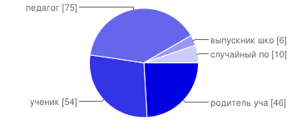
Результаты анкетирования

Slide 11
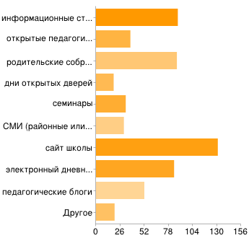
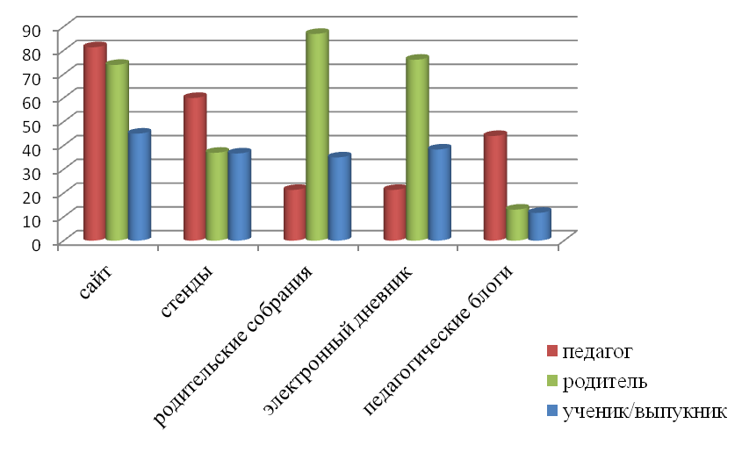
Результаты анкетирования
Какими средствами вы пользуетесь
для получения информации о школе?

Slide 12
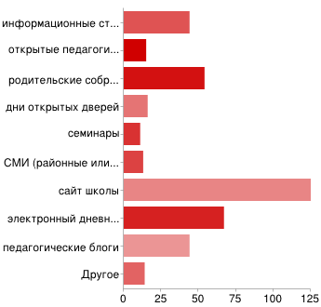
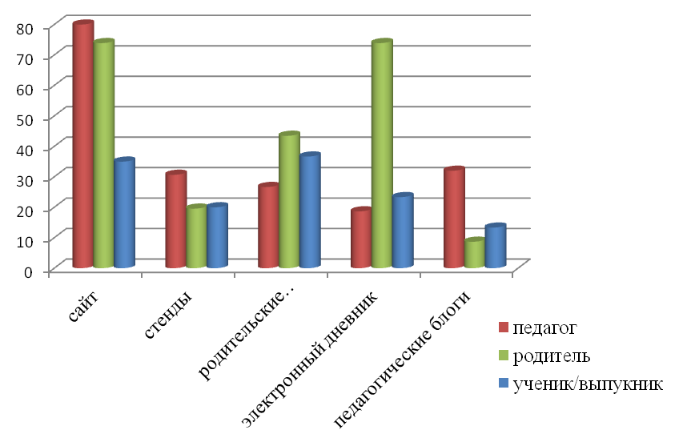
Результаты анкетирования
Укажите наиболее удобный для Вас источник информации

Slide 13
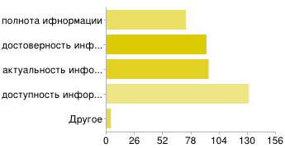
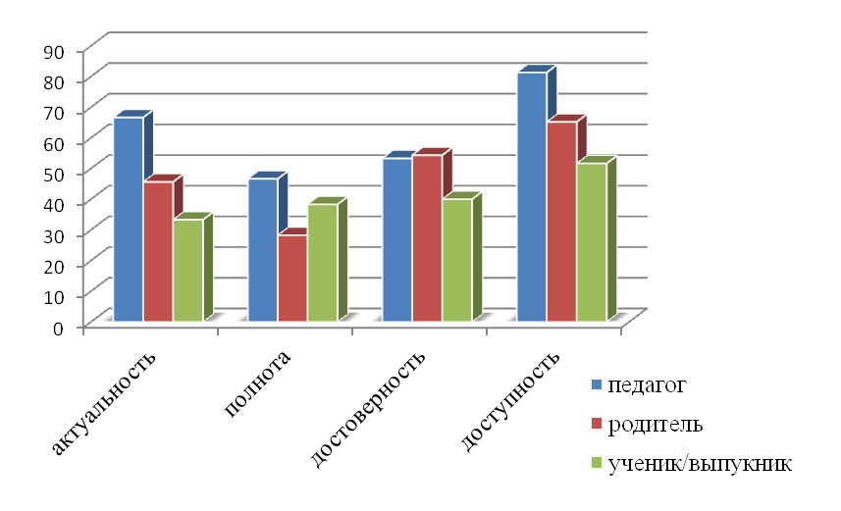
Результаты анкетирования
Какие преимущества, на Ваш взгляд, предоставляет этот/эти информационный(ые) источник(и)

Slide 14
Критерии эффективности инструментов ИП
Инструмент ИП | Доступность | Понятность | Диалог | Массовость | Экономичность
Выставки, концерты, спектакли | + | + | + | - | -
Встречи выпускников | + | + | + | - | +
Дни открытых дверей | + | + | + | - | +
Родительские собрания | + | + | + | - | +
Педагогические советы | + | + | + | + | +
Семинары, конференции | - | + | + | - | +
Взаимодействие со СМИ | - | + | - | - | +
Издательская деятельность | - | + | - | - | -
Сайт школы | + | + | + | + | -
Педагогические блоги | + | + | + | + | +
Электронный дневник | + | + | + | + | +
Корпоративная почта | + | + | + | + | +

Slide 15
Содержание работы
Глава 2. IT-инструменты информационной политики школы
  2.1. Сайт образовательной организации
  Методические рекомендации для участников городского фестиваля сайтов образовательных учреждений «Открытая школа - 2011».
  http://umr-old.rcokoit.ru/sitefest2011.html
  Рейтинг информационной открытости сайтов государственных образовательных учреждений (школ) (РИА Новости совместно с ВШЭ) http://www.hse.ru/data/2013/04/18/1297812643/site_school_metodik.pdf
  Итоги городского фестиваля сайтов «Открытая школа-2011»
  http://umr-old.rcokoit.ru/sitefest2011.html
  Рейтинг информационной открытости официальных сайтов образовательных учреждений: ТОП лучших сайтов школ СПб http://vid1.rian.ru/ig/ratings/SPB.pdf
  2.2. Блог

Slide 16
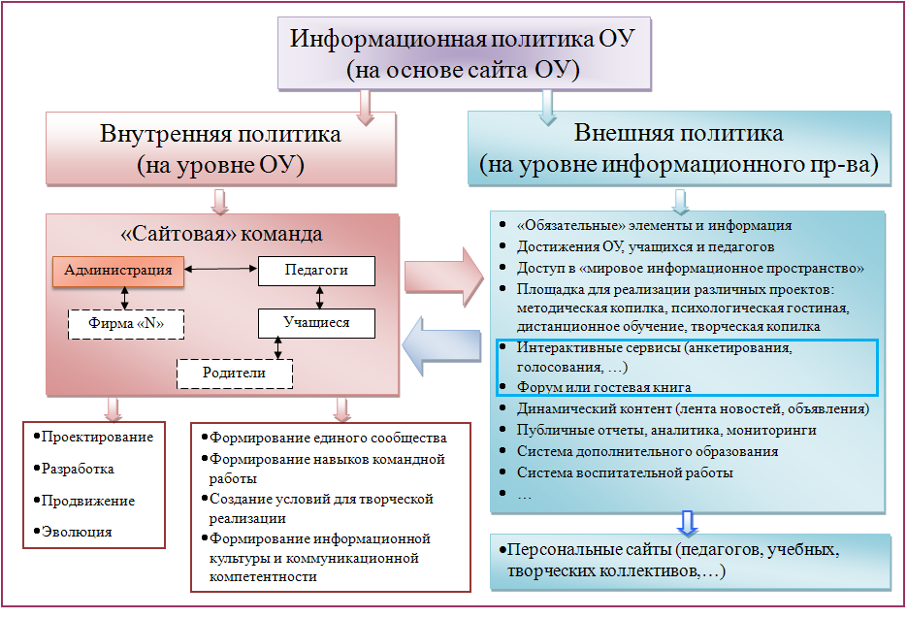
Концептуальная схема сайта школы, как инструмента информационной политики ОО

Slide 17
Обновление сайта школы
ДО
ПОСЛЕ
Отсутствие разделов, направленных на интересы стекхолдеров целевых аудиторий
Редкое обновление информации
Отсутствие динамического контента и элементов обратной связи
Небольшая информационная насыщенность
Информационные разделы для учеников, родителей и учителей
Новостной блог
Формы обратной связи
Новые разделы
Изменения в стиле обращения к посетителям сайта
Технические изменения

Slide 18
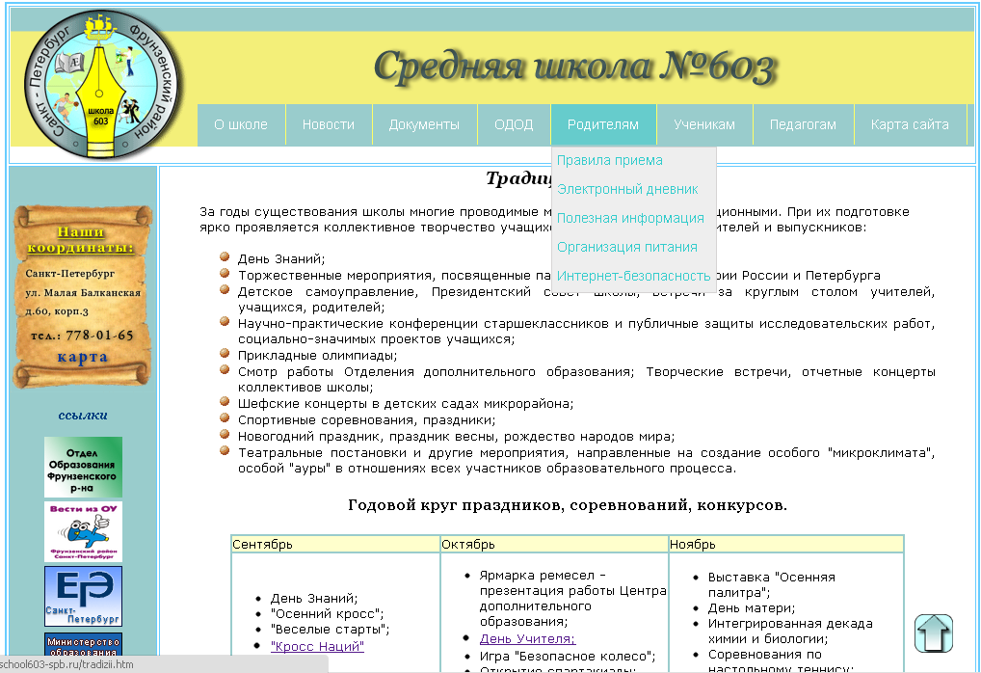

Slide 19
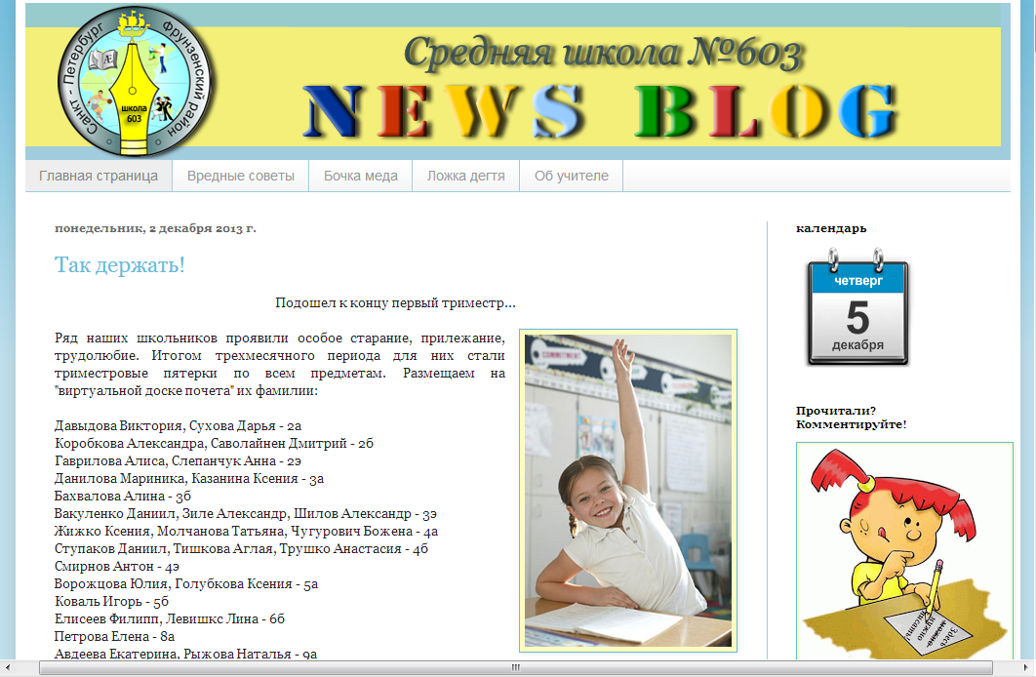

Slide 20
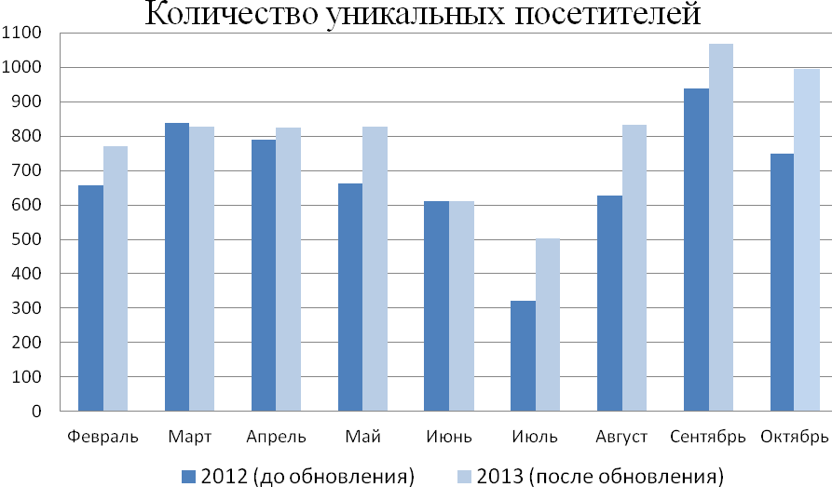
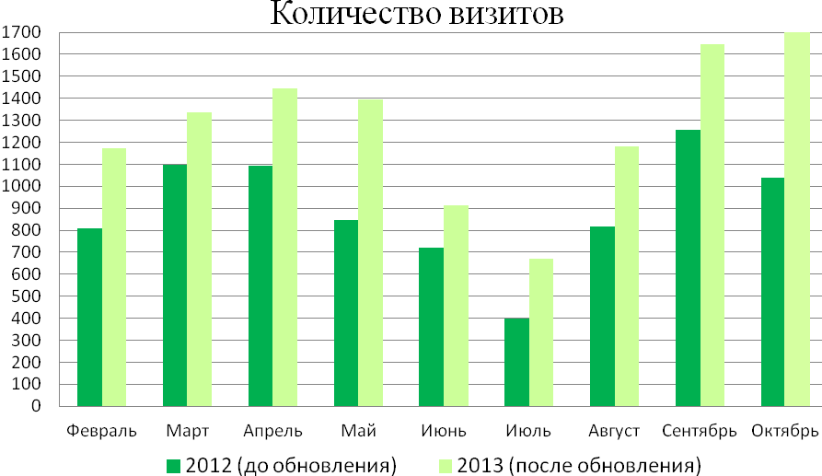

Slide 21
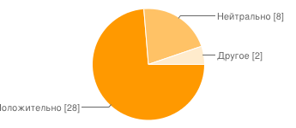
Содержание работы
  2.3. Анализ деятельности школы №603 по ИП
Как Вы относитесь к внедрению в школе электронного документооборота?
Положительно | 28 | 74%
Нейтрально | 8 | 21%
Другое («надо попробовать», «Только ЗА!») | 2 | 5%

Slide 22
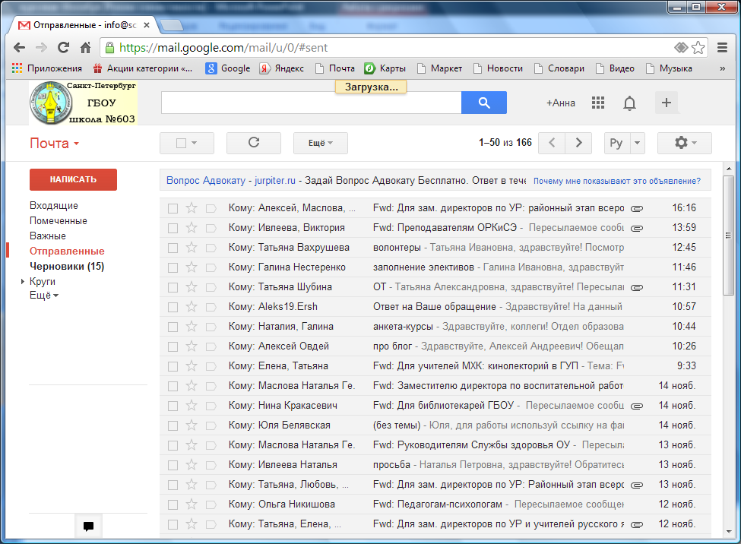

Slide 23
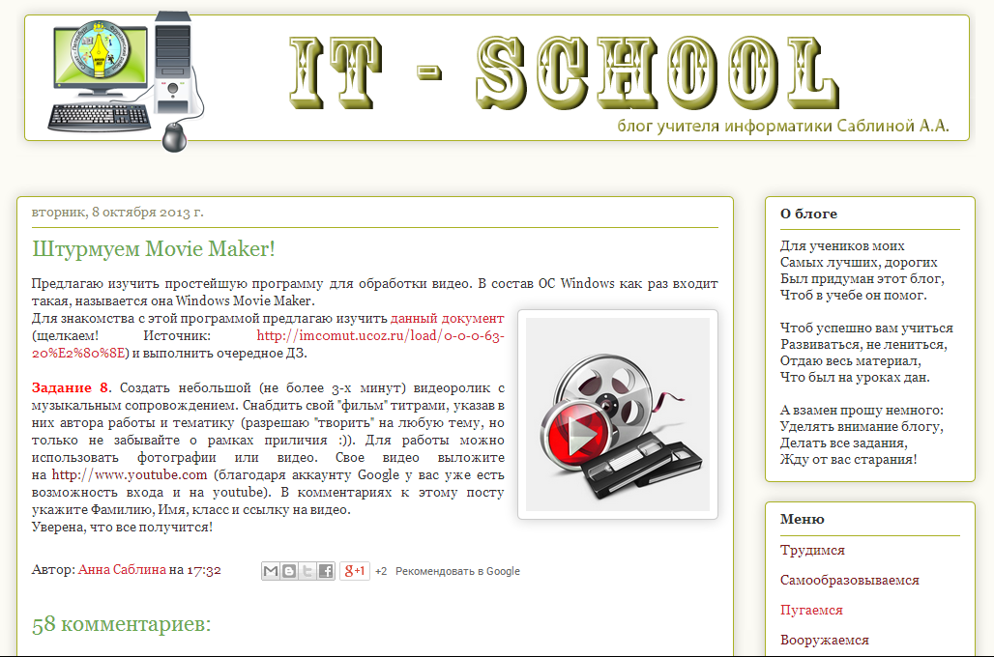

Slide 24

Спасибо за внимание!

